Slide 1

WEB TASARIM
GÖRÜŞMELER

Slide 2
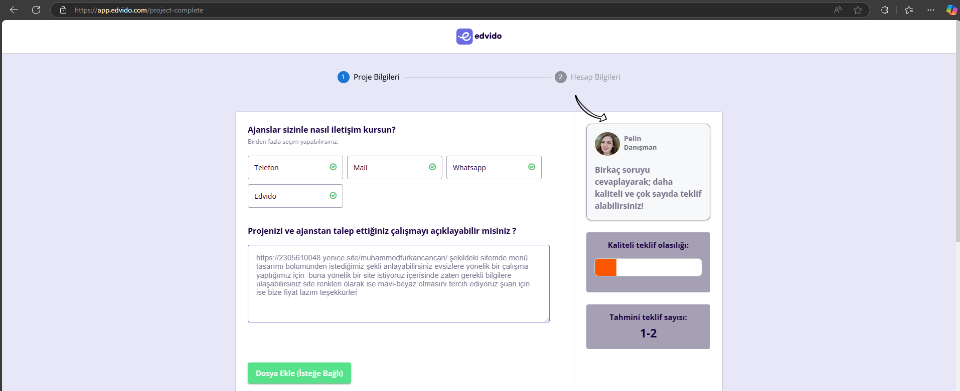
EDVİDO TASARIM

Slide 3
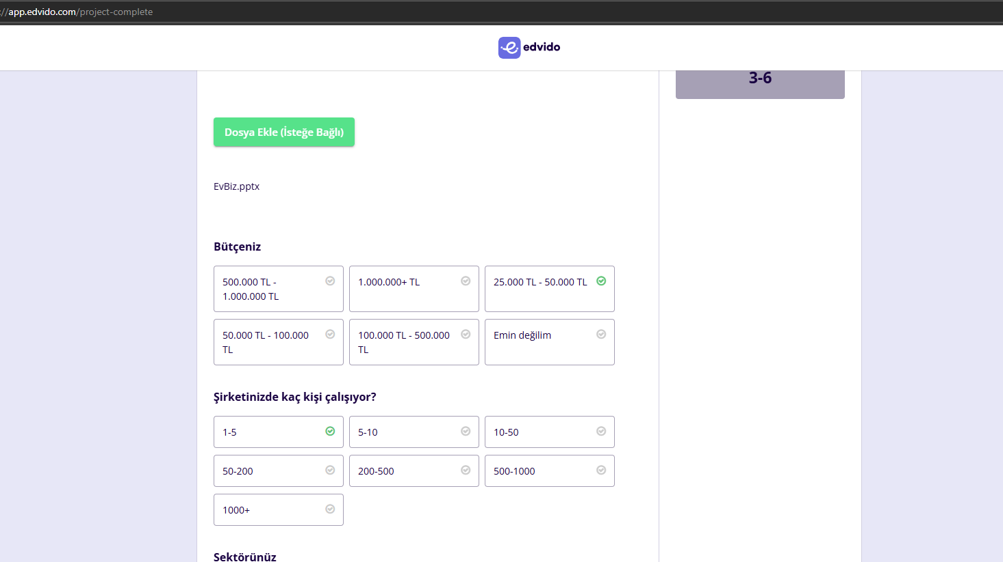
EDVİDO TASARIM

Slide 4
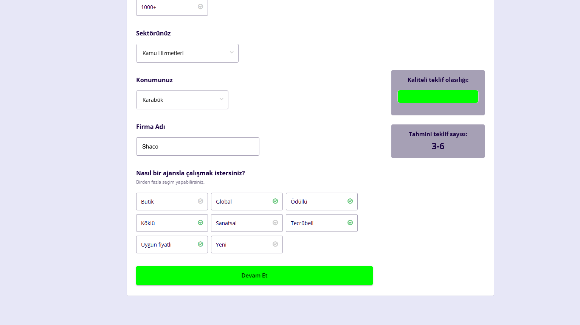
EDVİDO TASARIM

Slide 5
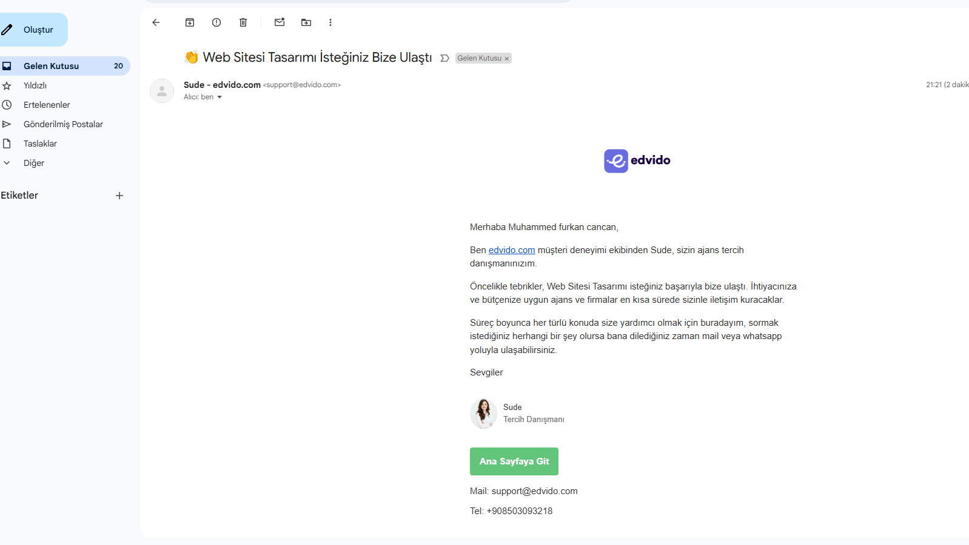
EDVİDO TASARIM

Slide 6
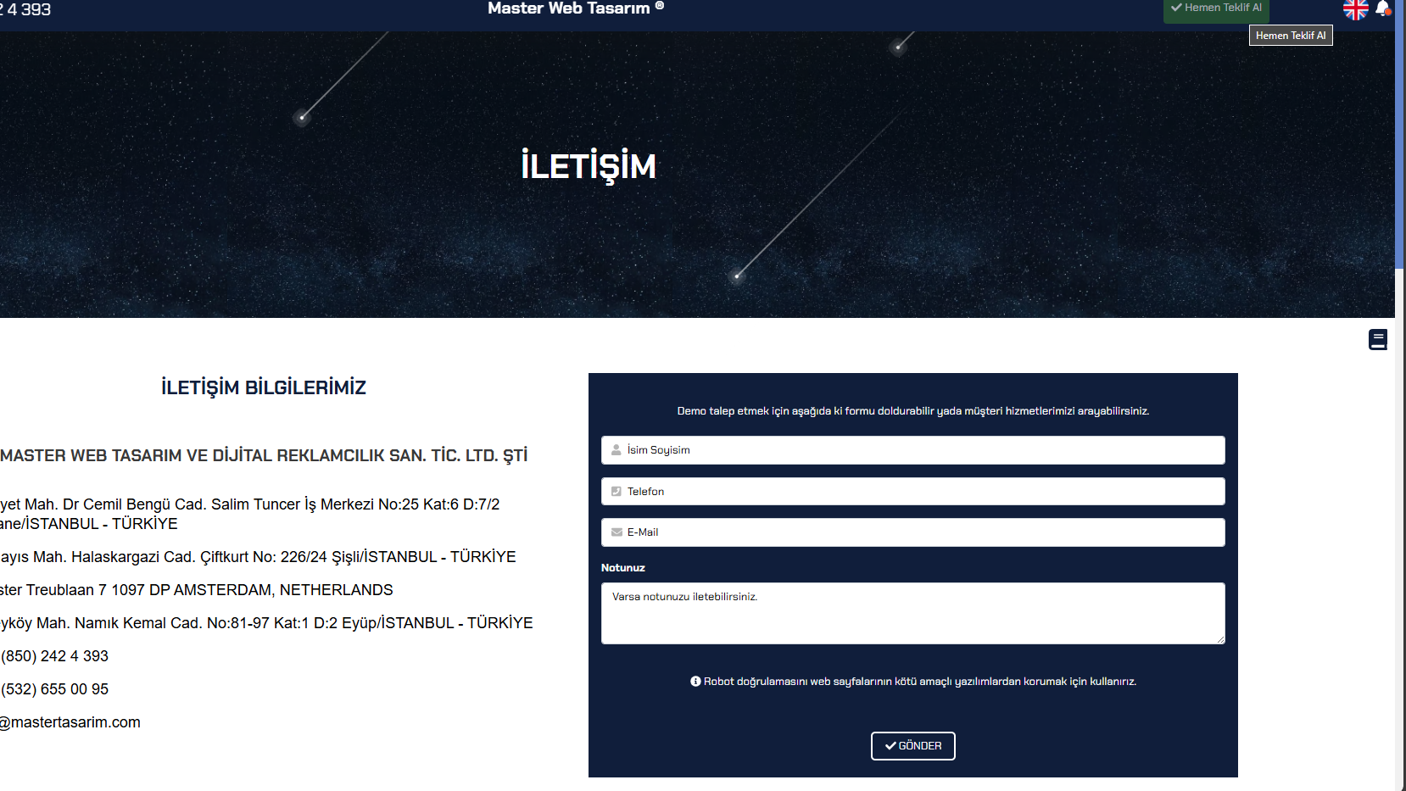
MASTER WEB

Slide 7
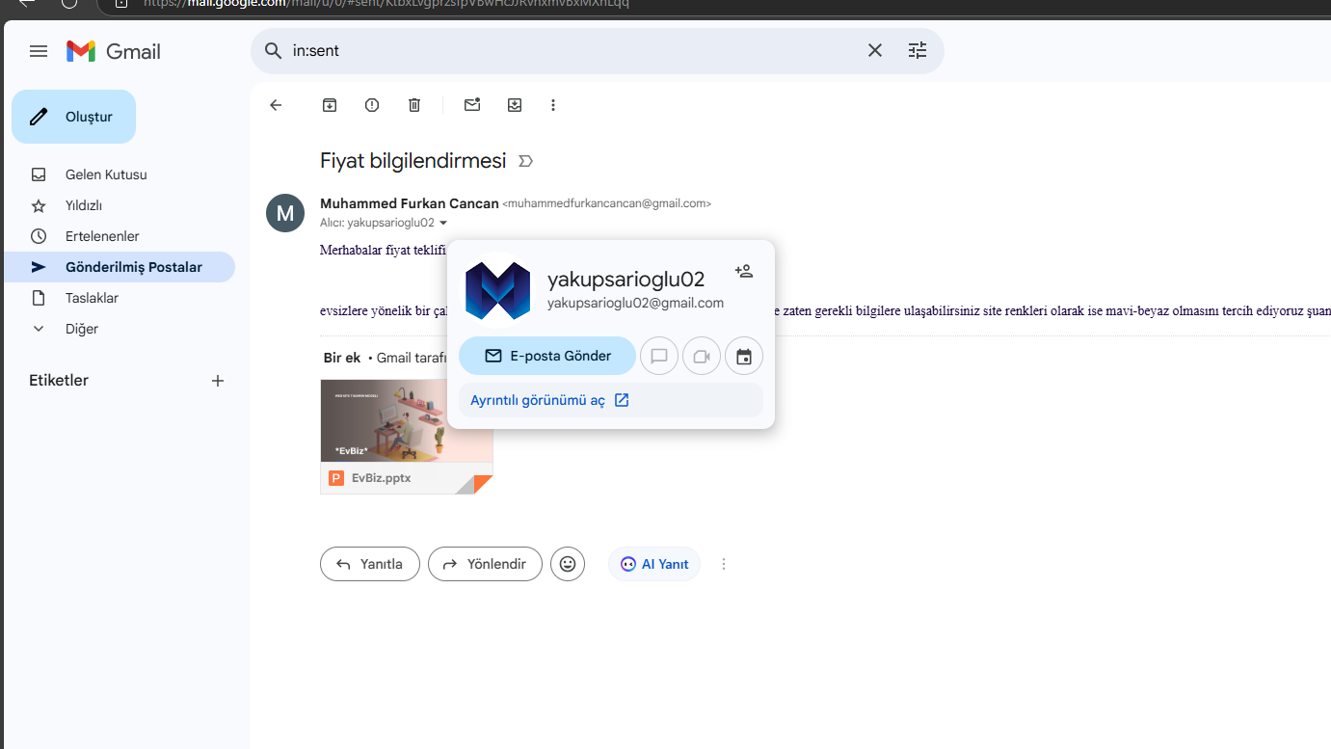
MASTER WEB

Slide 8
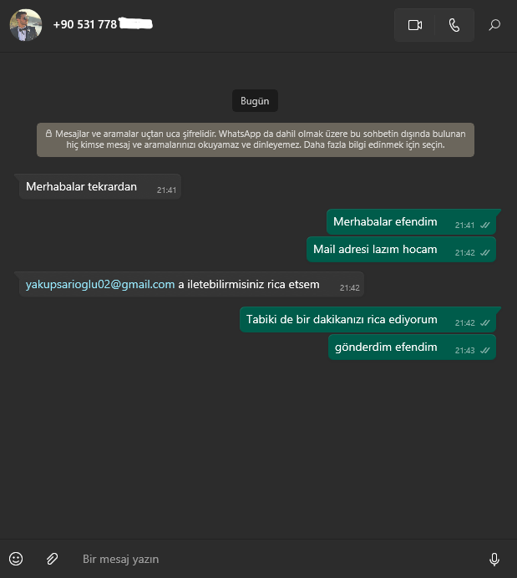
MASTER WEB

Slide 9
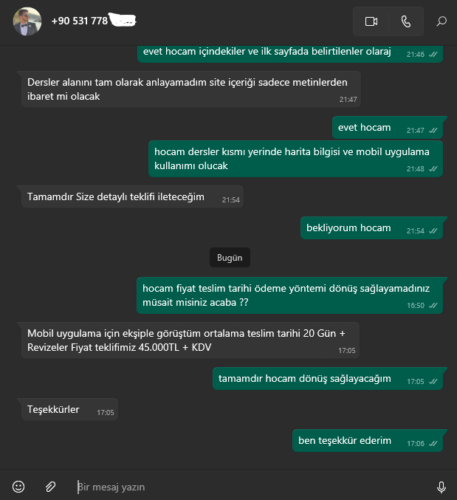
MASTER WEB

Slide 10
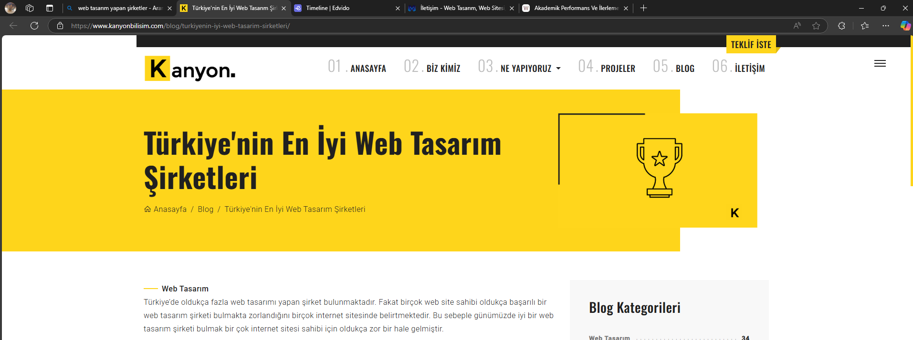
KANYON WEB TASARIM

Slide 11
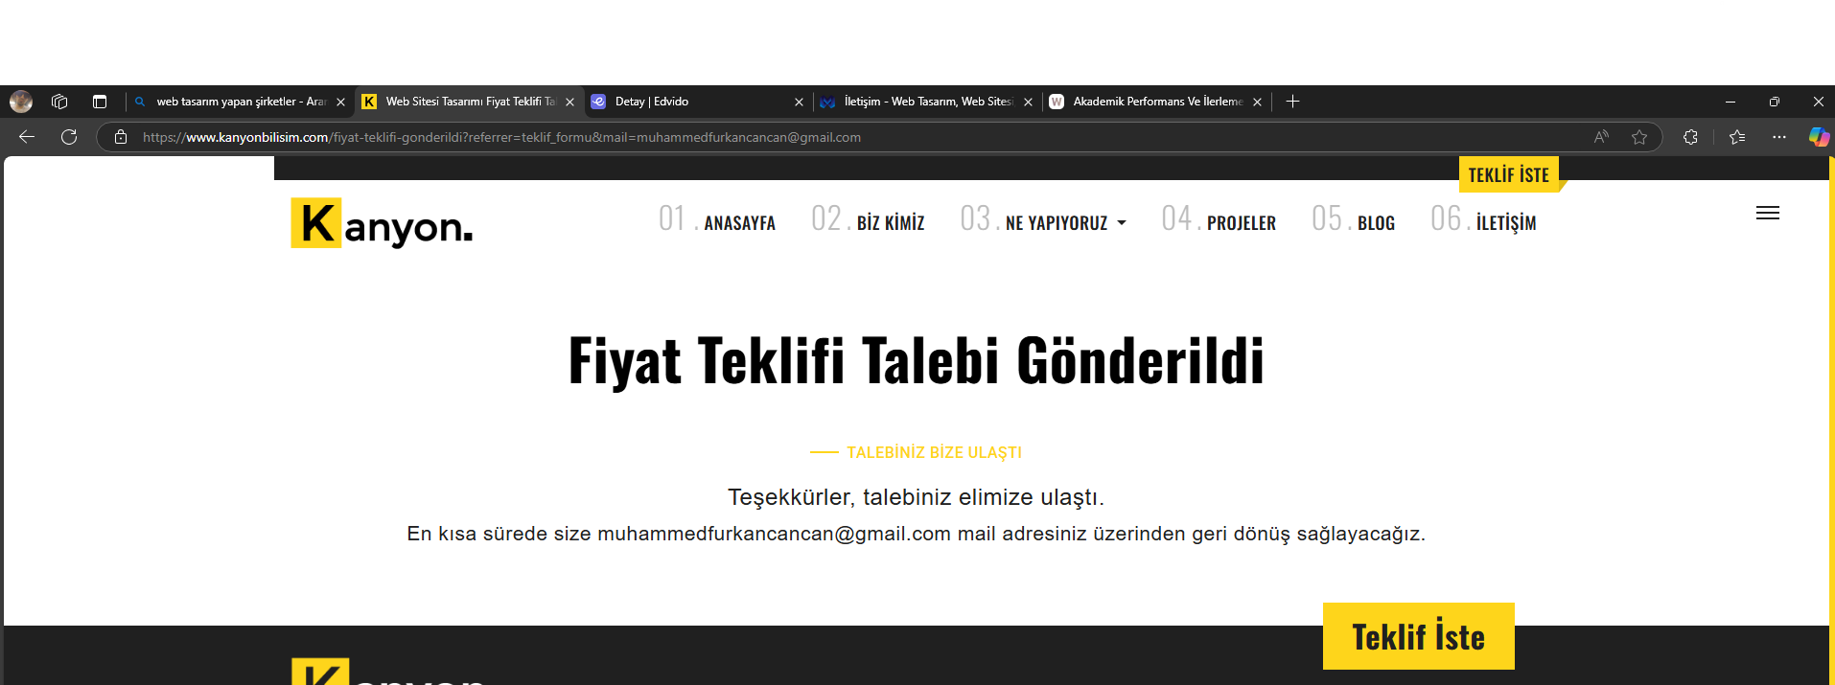
KANYON WEB

Slide 12
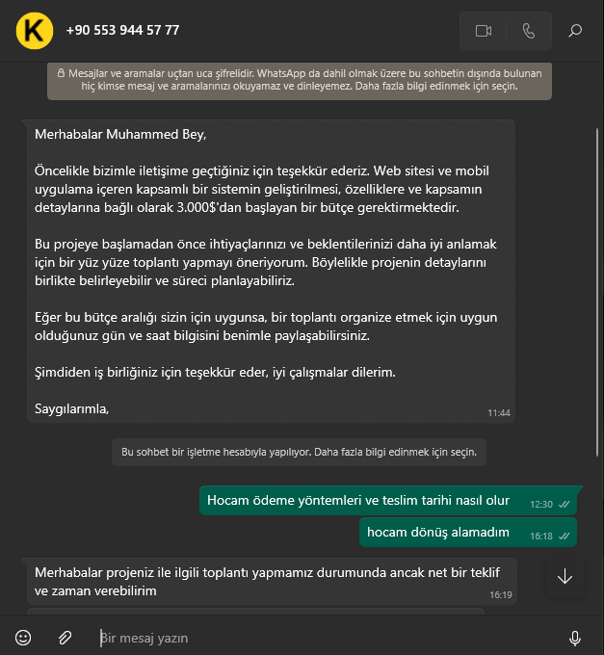
KANYON WEB GÖRÜŞME 1

Slide 13
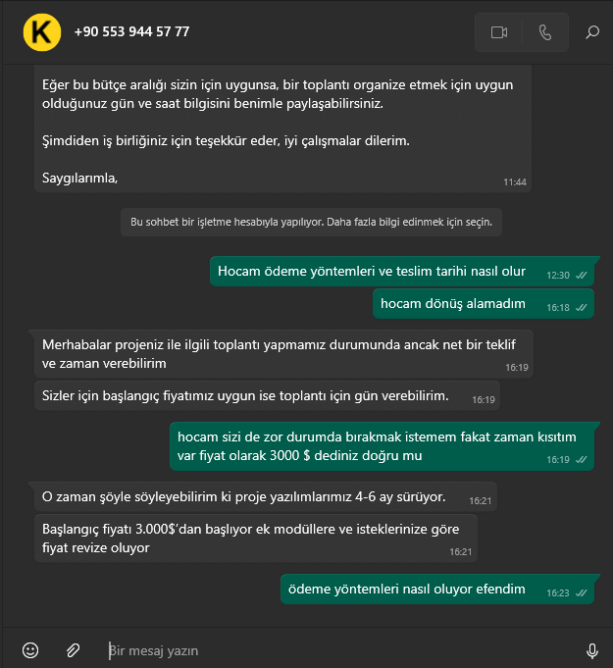
KANYON WEB GÖRÜŞME 2

Slide 14
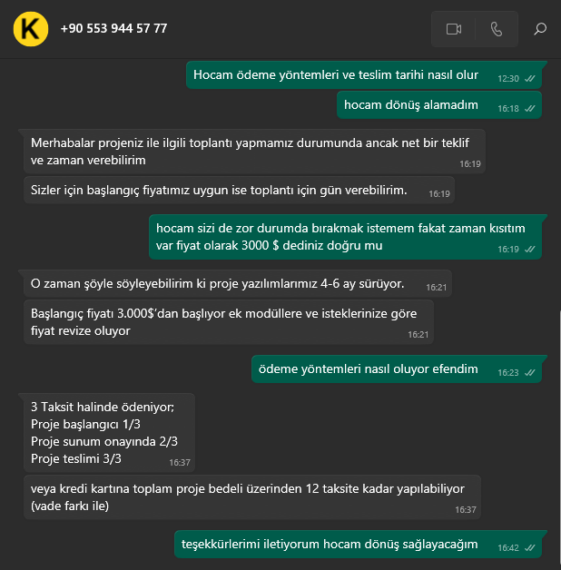
KANYON GÖRÜŞME 3

Slide 15
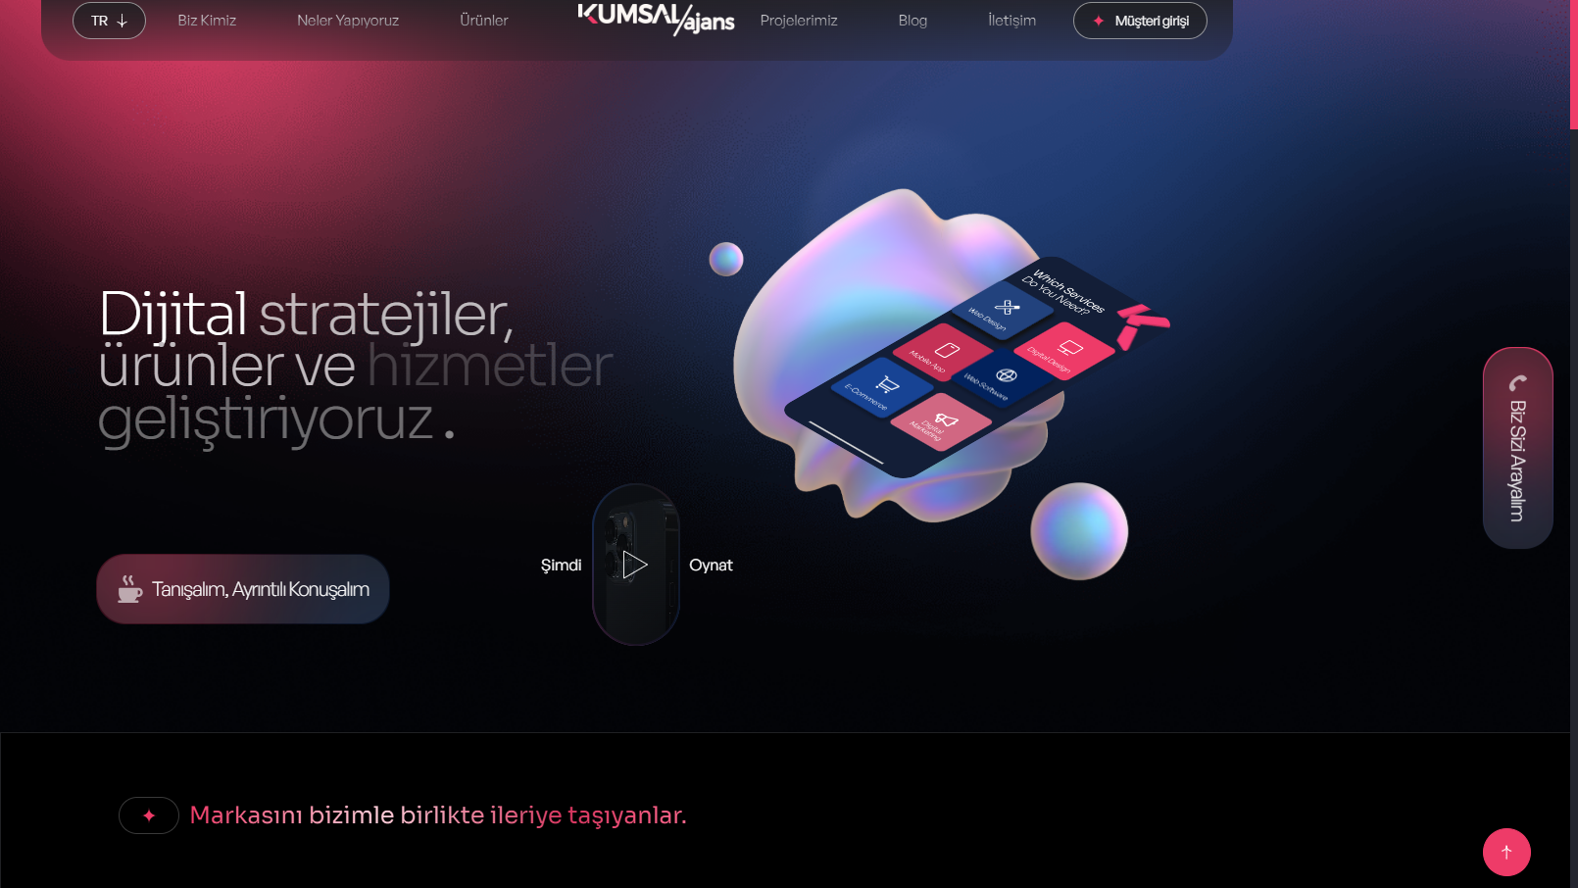
KURUMSAL AJANS

Slide 16
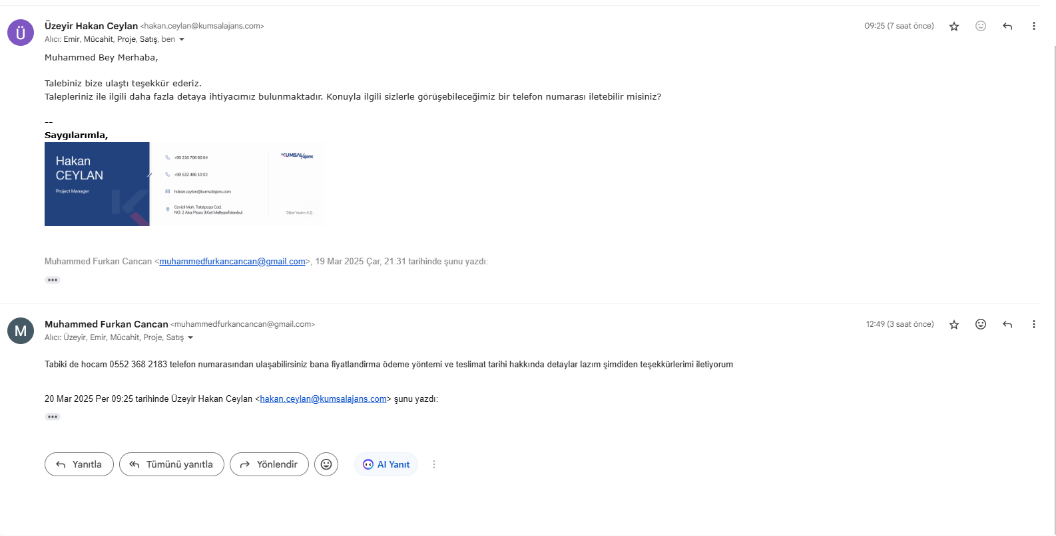

Slide 17
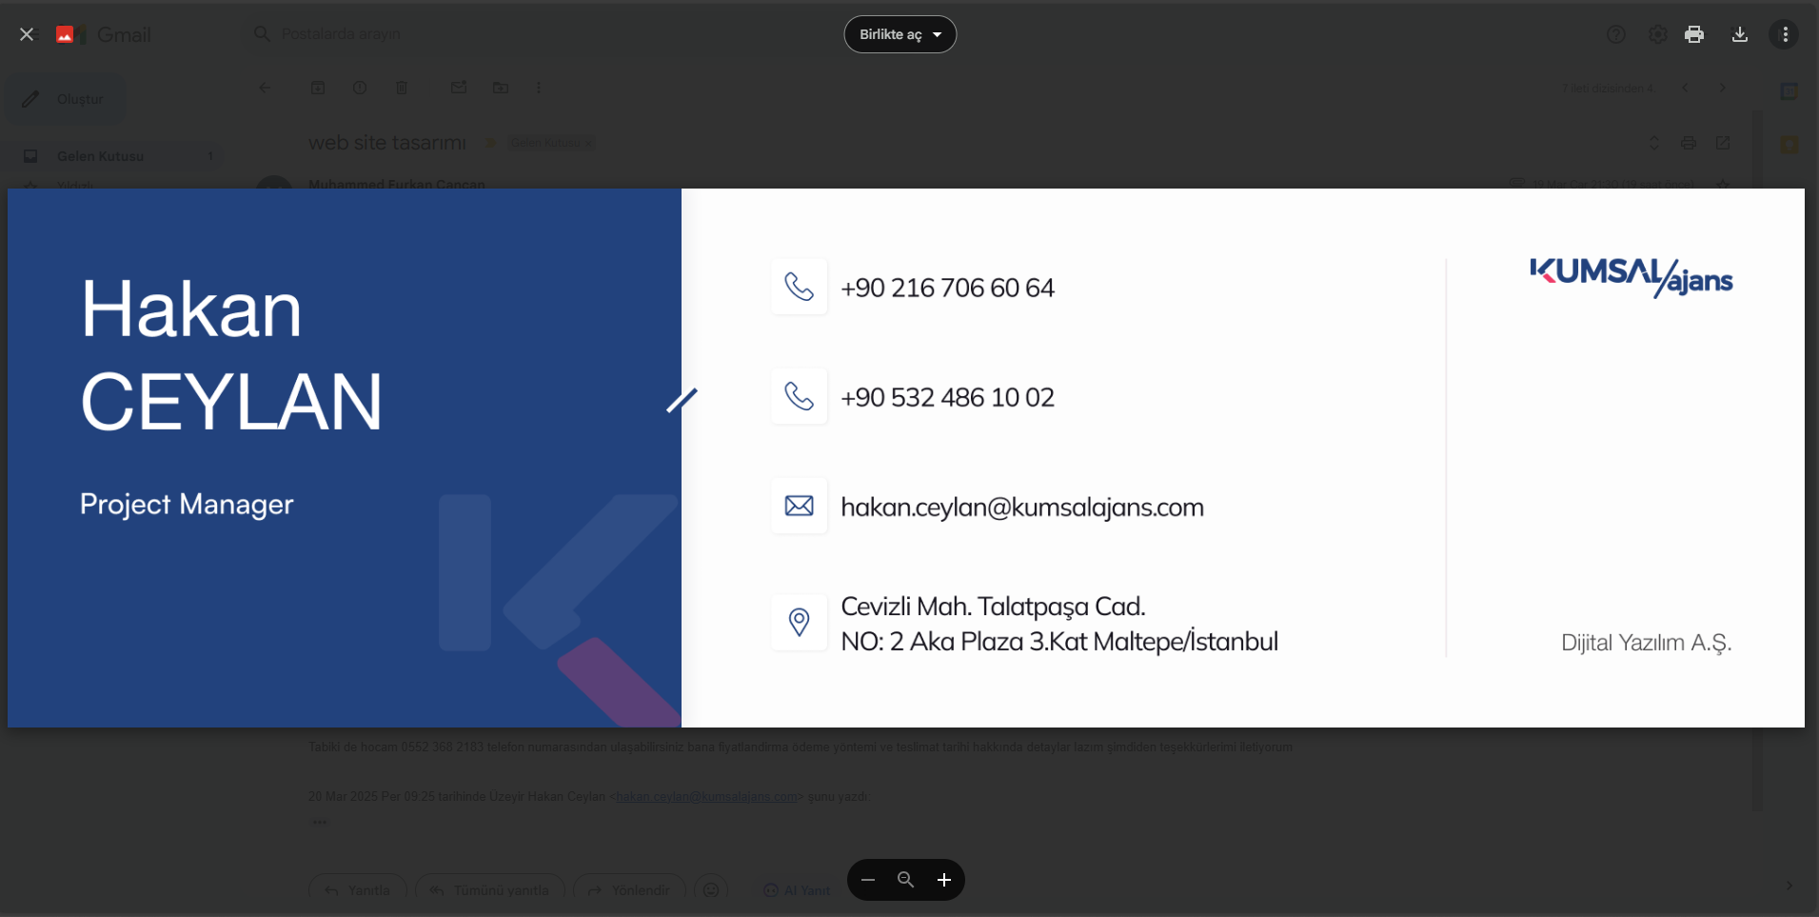

Slide 18
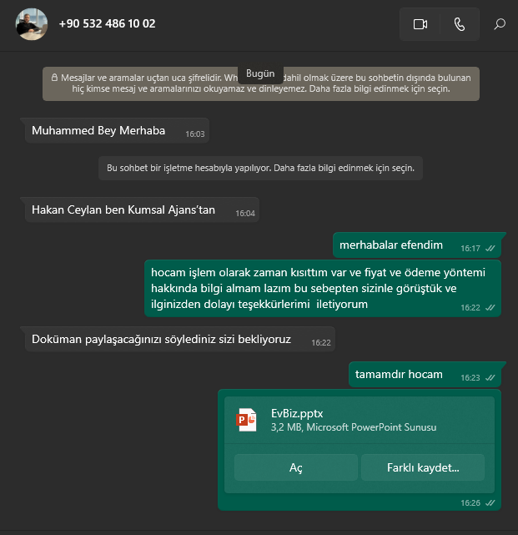
KURUMSAL AJANS
GÖRÜŞME1

Slide 19
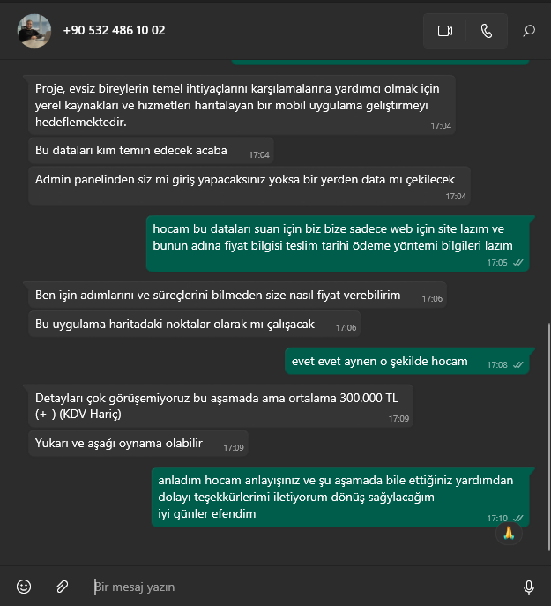
KURUMSAL AJANS
GÖRÜŞME2

Slide 20
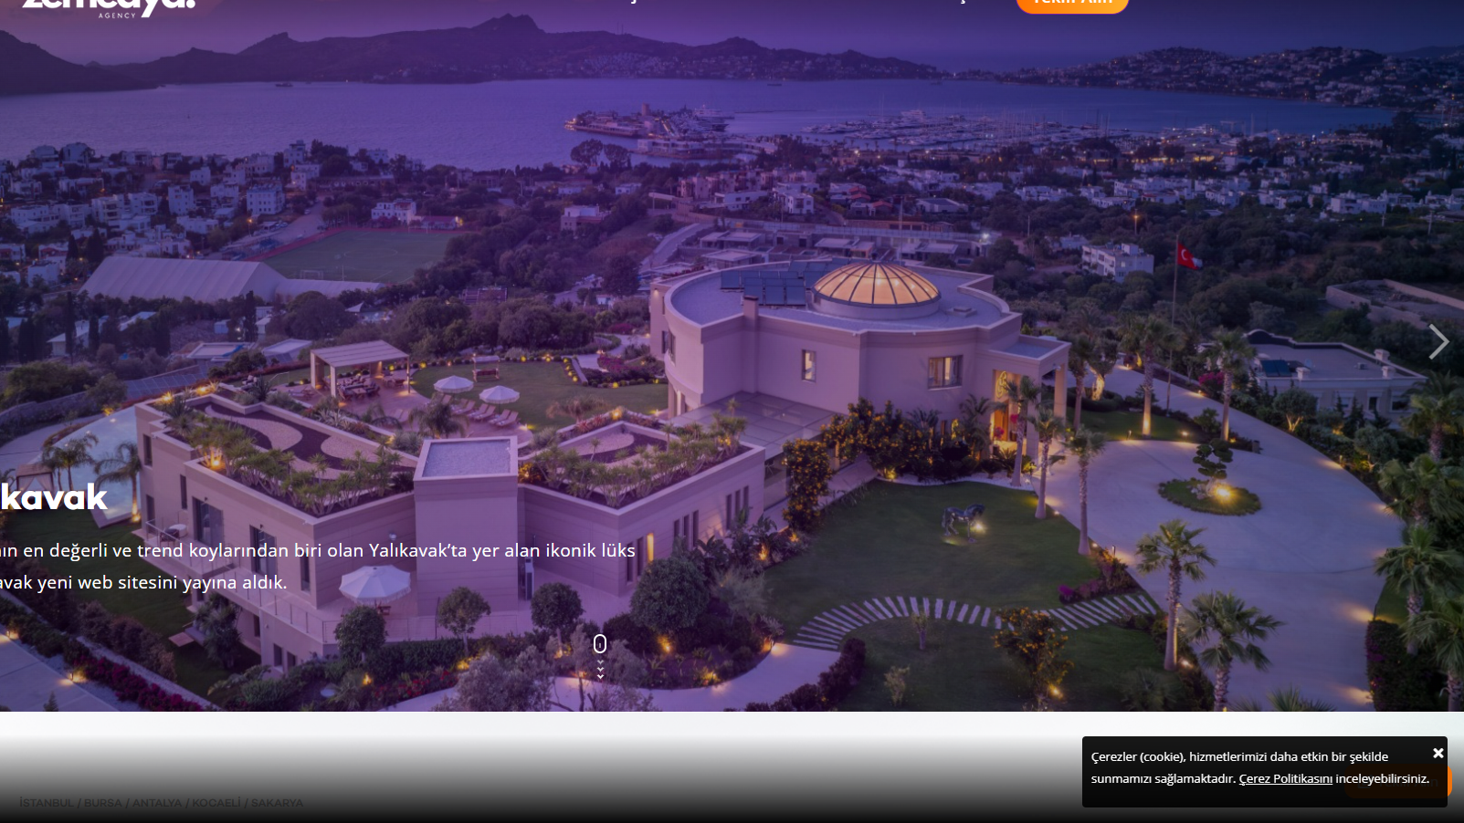
ZEMEDYA AJANS

Slide 21
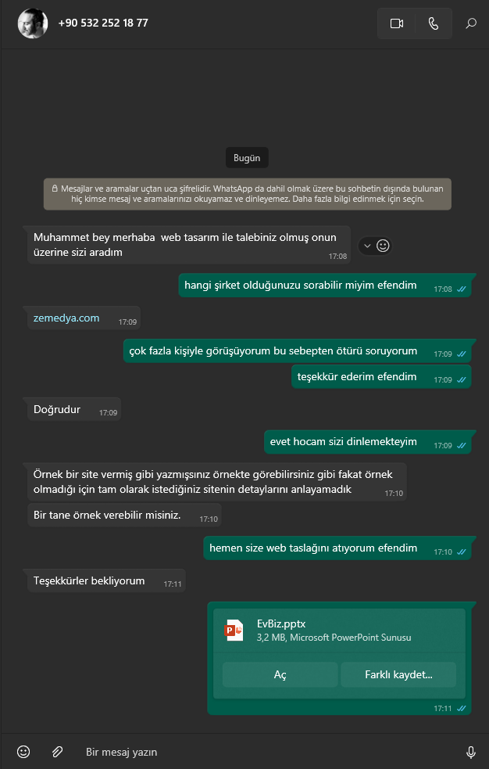
ZEMEDYA AJANS
GÖRÜŞME1

Slide 22
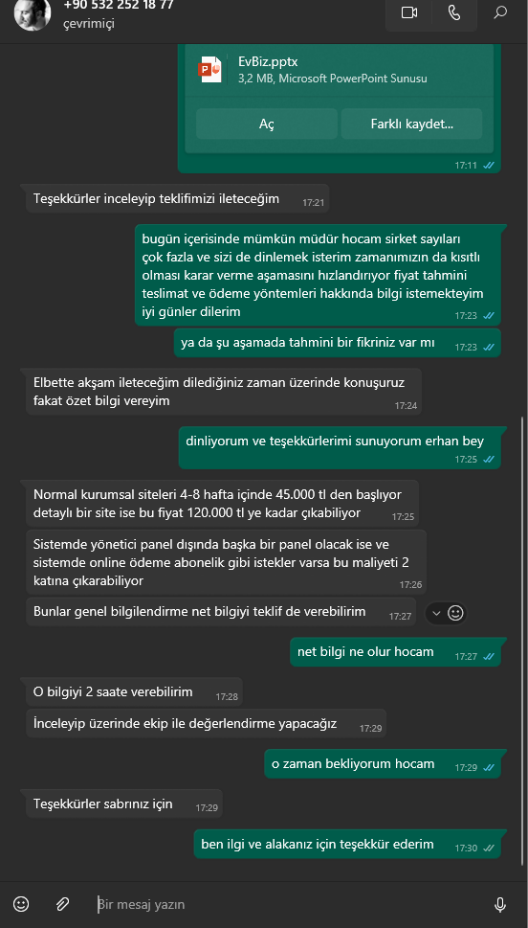
ZEMEDYA AJANS
GÖRÜŞME2

Slide 23
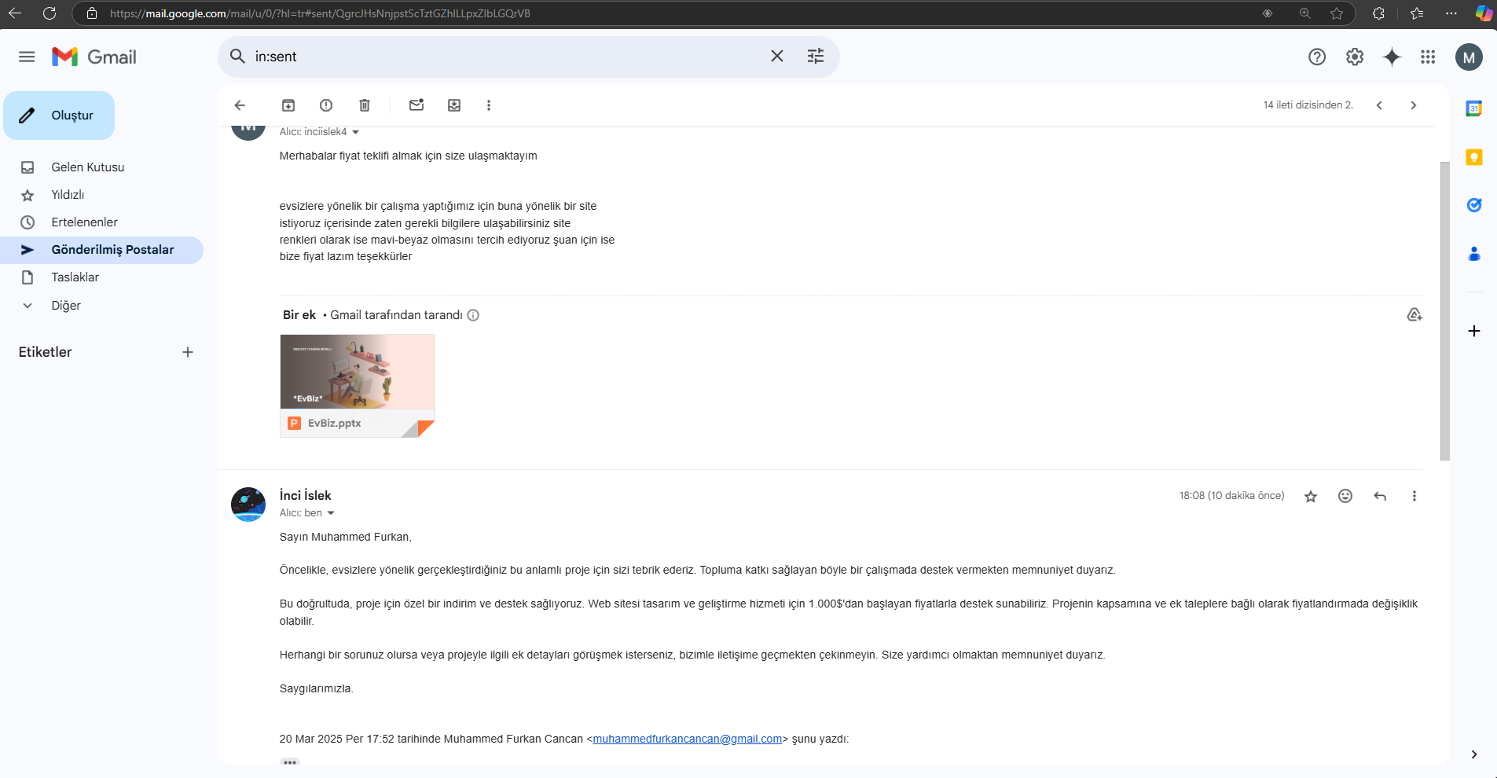
FREELANCER İNCİ HANIM

Slide 24
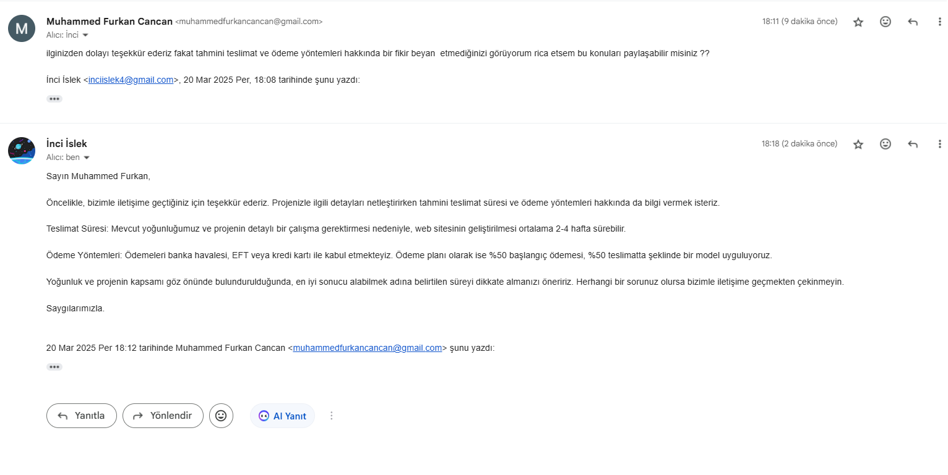

Slide 25
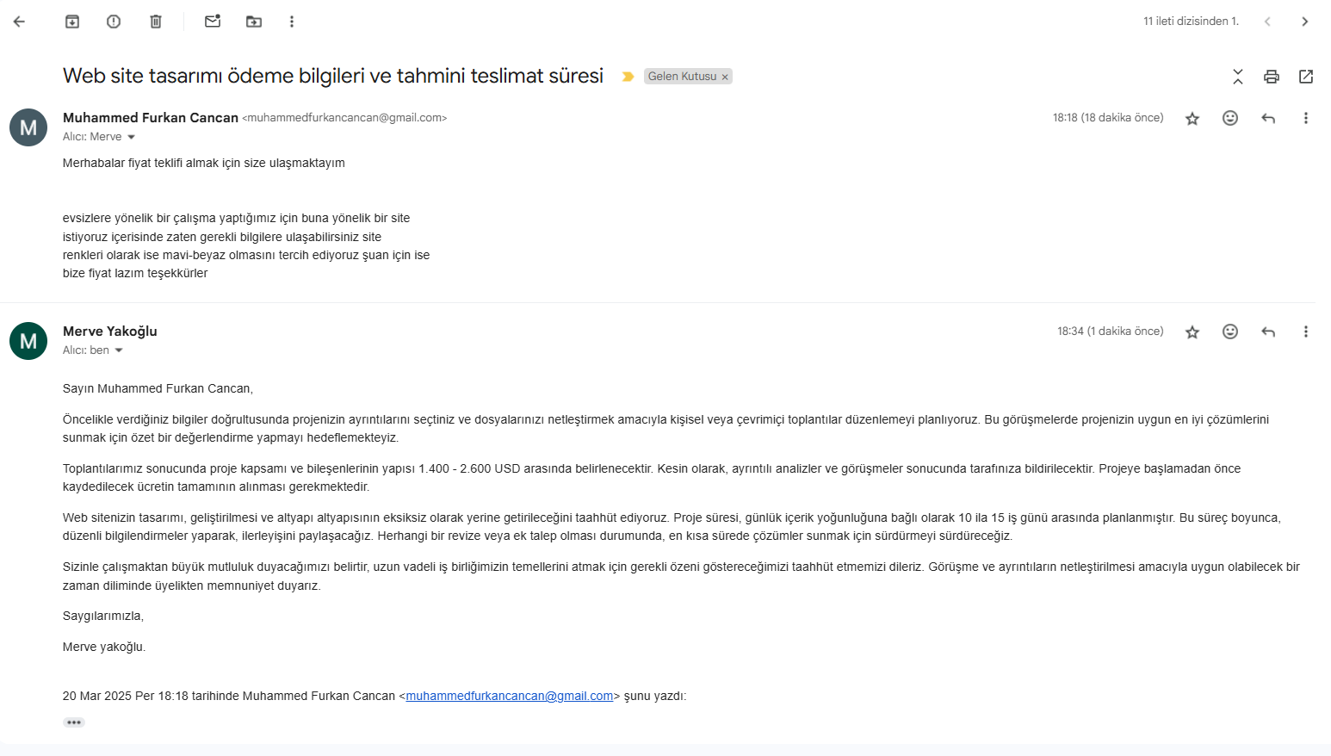
FREELANCER MERVE YAKOĞLU

